Slide 1
ФГБОУ ВО КрасГМУ им.проф В.Ф. Войно-Ясенецкого Минздрава России Кафедра туберкулеза с курсом ПО Лекция №7 Дифференциальная диагностика диссеминированного туберкулеза легких (альвеолиты) Дисциплина: «Фтизиатрия» Специальность: 31.05.02.- педиатрия
Лектор: Омельчук Данил Евгеньевич зав. кафедрой туберкулеза с курсом ПО КрасГМУ, кандидат медицинских наук, заслуженный врач России

Slide 2
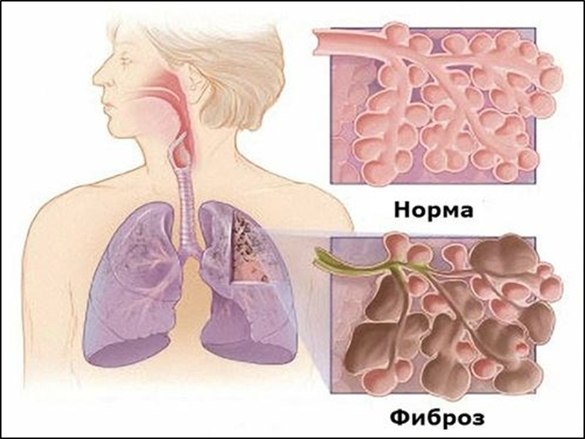
ИДЕОПАТИЧЕСКИЙ ФИБРОЗИРУЮЩИЙ АЛЬВЕОЛИТ – ИФА
(болезнь Хаммена-Рича) – своеобразный патологический процесс неясной природы, характеризующийся нарастающей дыхательной недостаточностью вследствие развития в интерстициальной ткани легких небактериального воспаления, приводящего к ее прогрессирующему фиброзу.

Slide 3
ВРАЧ ПЕРВИЧНОГО ЗВЕНА ДОЛЖЕН ПРЕДПОЛОЖИТЬ
НАЛИЧИЕ ИФА ЕСЛИ ЭТО:
- Мужчина старше 60 лет.
- Курильщик или бывший курильщик.
- Сухой кашель.
- Одышка возникающая или усиливающаяся при физической нагрузке (более 6 месяцев).
- Которая неуклонно прогрессируют и носит инспирационной характер.
- «Треск целлофана» в нижних отделах легких.
- Пальцы Гиппократа или синдром «барабанных палочек» .
- Синдром легочной диссеминации на рентгенограмме;
- Рестриктивные изменеия на ФВД.
- Цианоз, периферические отеки – на поздних стадиях.

Slide 4
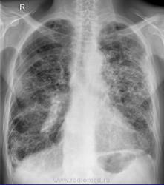
Рентгенологическая картина ИФА.
Рентгенологически: усиление (мелкосетчатая деформация) легочного рисунка

Slide 5
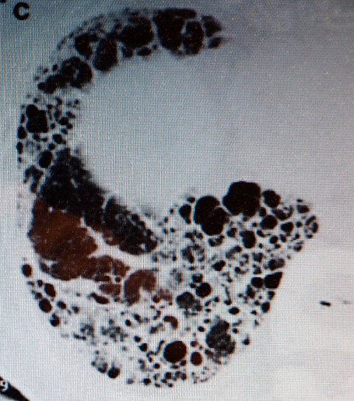
Рентгенологические КТ признаки ИФА.
1. Нижнедолевое и субплевральное расположение.
2. Ретикулярные тени в сочетании с тракционными бронхоэктазами.
3. Сотовое легкое (на ранних стадиях по типу «матового стекла»).
4. Отсутствие признаков, не характерных для ИФА.

Slide 6
ЭКЗОГЕННЫЙ АЛЛЕРГИЧЕСКИЙ АЛЬВЕОЛИТ (ЭАА)
– это диффузное поражение интерстициальной ткани легких, возникающее в результате аллергической реакции легочной ткани на различные аллергены (бактериальные, грибковые, животного и растительного происхождения, медикаментозные) через несколько часов после ингаляции органической пыли.

Slide 7
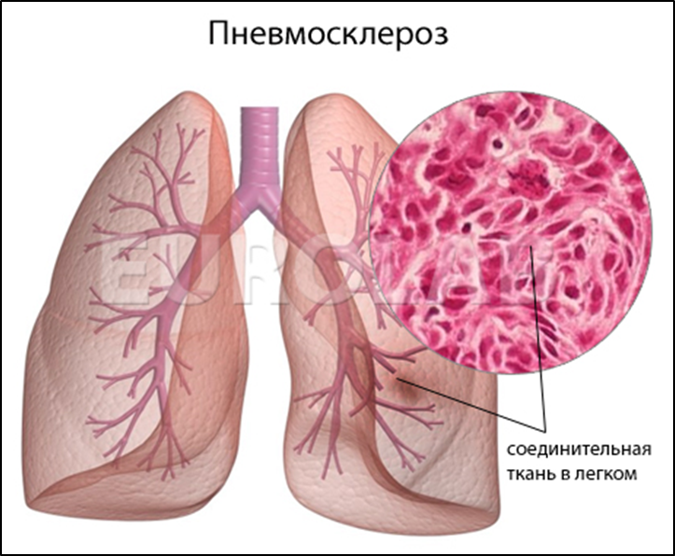
Формы экзогенного аллергического альвеолита (ЭАА)
• "Лёгкое фермера"
• "Лёгкое птицевода"
• "Лёгкое рабочего, обрабатывающего солод"
• "Лёгкое сыровара"

Slide 8
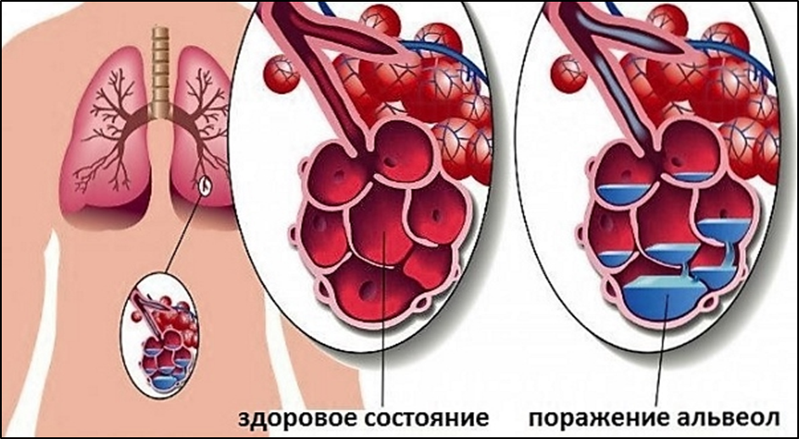
ЭКЗОГЕННЫЙ ТОКСИЧЕСКИЙ АЛЬВЕОЛИТ (ЭТА) -
патологический процесс, возникающий в результате воздействия на легочную паренхиму веществ, обладающих цитотоксическими свойствами в первую очередь некоторых групп лекарственных препаратов.

Slide 9
Таким образом дифференциальная диагностика диссеминированных заболеваний легких нередко представляет большие трудности.
Перед Вами, как работниками первого звена оказания медицинской помощи не стоит задача во что быто ни стало диагностировать эти заболевания.
ВАША ЗАДАЧА – своевременно заподозрить наличие данного заболевания и направить пациента для дальнейшей диагностики и лечения в вышестоящее лечебное учреждение.

Slide 10
Литература:
Фтизиатрия: Национальное руководство / под ред. М.И. Перельмана. - Москва: ГЭОТАР-Медиа, 2007– 505с.
Илькович М.М. Диссеминированные заболевания легких М.:ГЭОТАР-Медиа 2011.-480с
Корецкая Н.М., Большакова И.А. Основы выявления, диагностики и лечения туберкулеза. – Красноярск, 2010. – 205с.

Slide 11
Благодарю за внимание
Благодарю за внимание

